Slide 1
Audit Carrefour Express
Magasin : Hammam Lif
10 Mai 2019
M Dhia MECHLAOUI

Slide 2
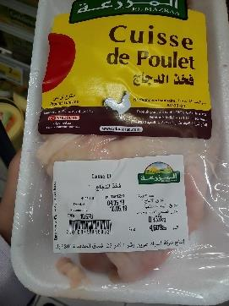
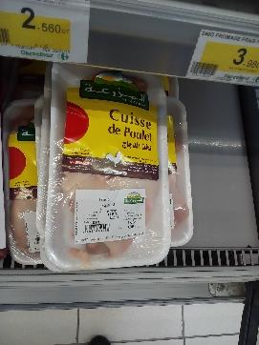
PLS: dépassement de la date de retrait (10/05/19) pour 3 barquettes de cuisse de poulet, El Mazraa.

Slide 3
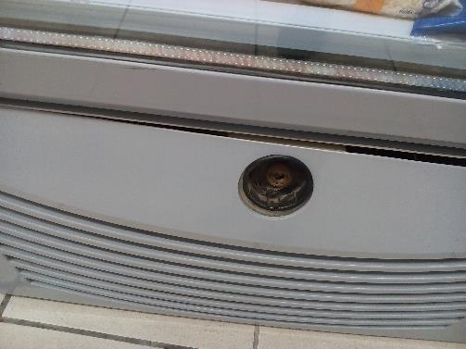
PLS: le meuble d’exposition négatif n’était pas muni d’un afficheur.

Slide 4
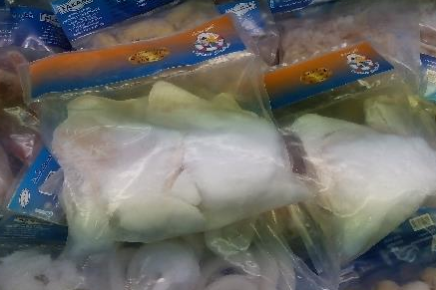
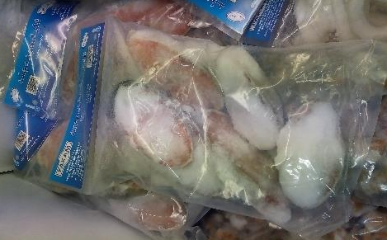
PLS: présence de signe de décongélation et recongélation pour certains sachets de (filet de poissons blanc et saumon en tranche).

Slide 5
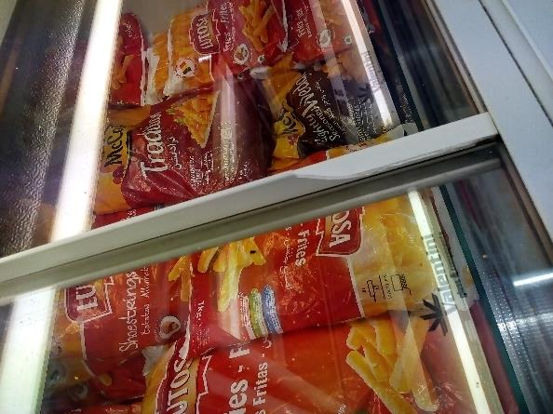
PLS: le couvercle du meuble négatif était endommagé.

Slide 6
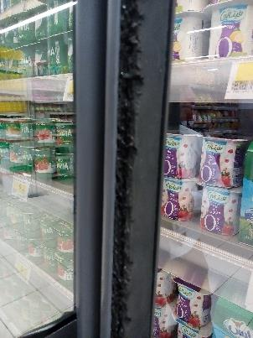
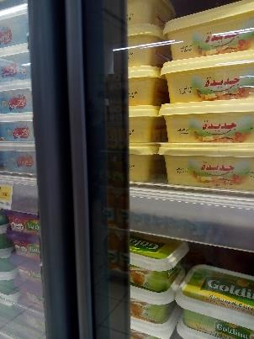
PLS: manque de nettoyage de la vitre protectrice pour une porte du meuble positif.

Slide 7
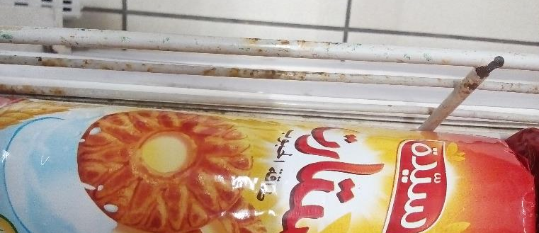
PGC: l’étagère était usé et rouillé.

